Slide 1
Что такое прощение
ИЛИ
УМЕЕМ ЛИ МЫ ПРОЩАТЬ?
Подготовлено учащимися 8 класса МБОУ СОШ села имени Полины Осипенко Хабаровский край

Slide 2
Социальная практика к фильму «БВ»
Качество: прощение
Проблемный вопрос: Что значит быть не таким, как все?
Ключевая идея: Дружелюбие, справедливость и прощение – спутники жизни.

Slide 3
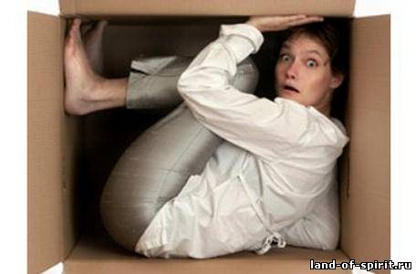
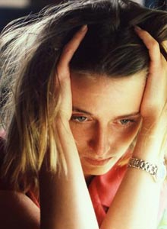
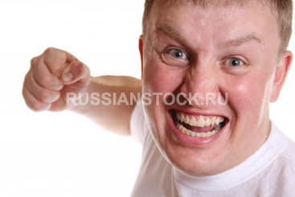
Что мешает человеку простить?
Гордость
Страх, что подобное повторится
Низкая самооценка
Злость

Slide 4
Игра
«ВЕРНО-НЕВЕРНО»

Slide 5
Тот, кто обижается, всегда плачет
Девочки обижаются чаще, чем мальчики
Обида не вредит здоровью
Со временем обиды забываются
Если долго думать об обиде, то обида проходит
Прощают только сильные люди. Слабые мстят

Slide 6
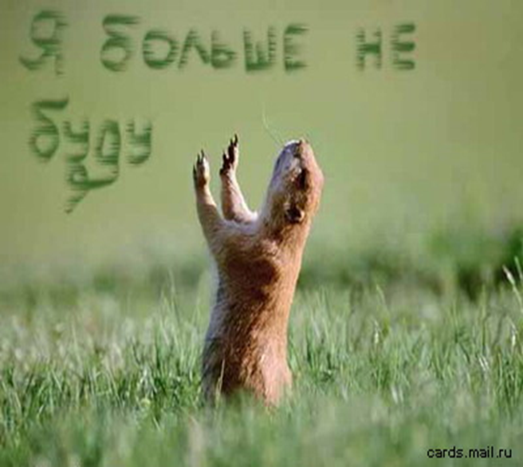
« умей прощать и не кажись прощая, великодушней и мудрей других.»
Загляните в глаза и проникните в душу, если сердце тревожит печаль- дайте волю слезам, научитесь прощать,понимать и внимательно слушать, торопитесь любить,чтоб когда- нибудь не опоздать.
Не забудьте,что жизнь коротка,а минуты- бесценны, что в песочных часах золотой убегает песок, не забудьте,что даже кумиры уходят со сцены, и родным, и любимым, и нужным назначен свой срок.

Slide 7
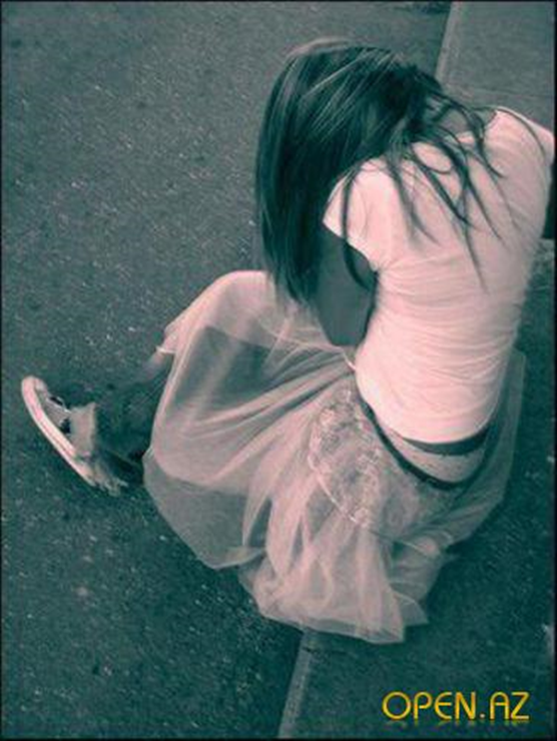
Умение прощать – свойство сильных. Слабые никогда не прощают. М. Ганди

Slide 8
ПРИТЧА
Жил-был мальчик с ужасным характером. Его отец дал ему мешочек с гвоздями и сказал забивать по гвоздю в садовую ограду каждый раз, когда он будет терять терпение и с кем-то ссориться. В первый день мальчик забил 37гвоздей. В течение следующих недель он старался сдерживаться, и количество забитых гвоздей уменьшалось день ото дня. Оказалось, что сдерживаться легче, чем забивать гвозди... Наконец наступил день, когда мальчик не забил в ограду ни одного гвоздя. Тогда он пошел к своему отцу и сказал об этом. И отец сказал ему вытаскивать по одному гвоздю из ограды за каждый день, в который он не потеряет терпения. Дни шли за днями, и наконец мальчик смог сказать отцу, что он вытащил из ограды все гвозди. Отец привел сына к ограде и сказал: "Сын мой, ты хорошо вел себя, но посмотри на эти дыры в ограде. Она больше никогда не будет такой, как раньше. Когда ты с кем-то ссоришься и говоришь вещи, которые могут сделать больно, ты наносишь собеседнику рану вроде этой. Ты можешь вонзить в человека нож, а потом его вытащить, но рана все равно останется..." Неважно, сколько раз ты будешь просить прощения, рана останется. Душевная рана приносит столько же боли, сколько телесная.

Slide 9
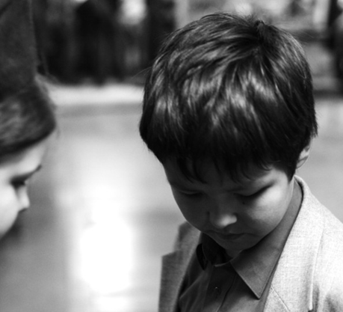
Как просить прощение?

Slide 10
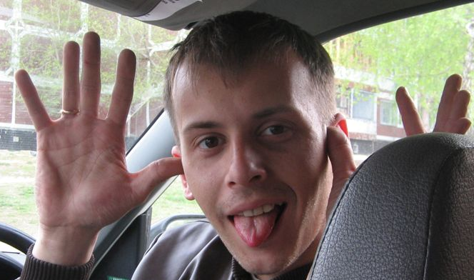
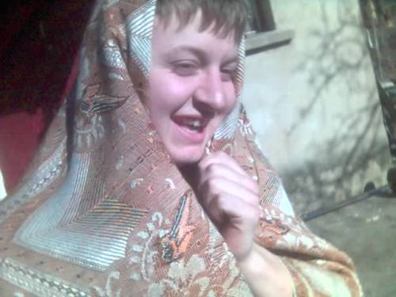
Перевести все в шутку

Slide 11
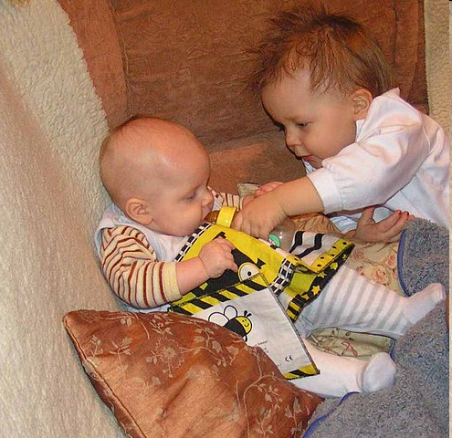
Подкупить обиженного

Slide 12
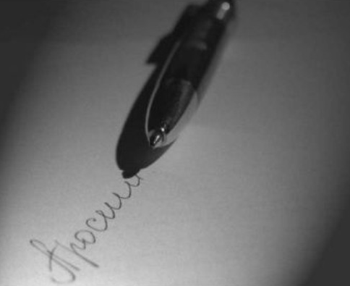
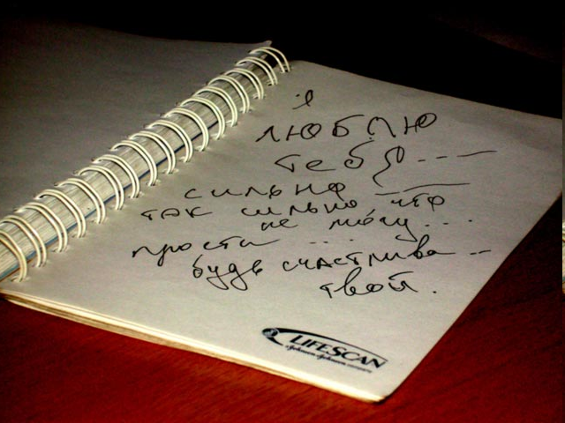
Написать письмо

Slide 13
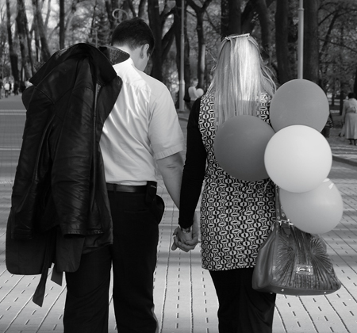
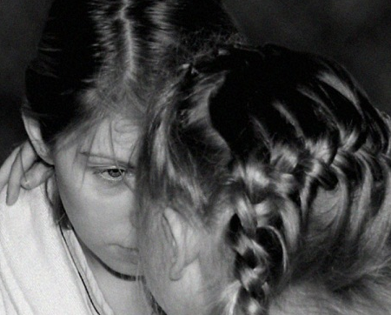
Поговорить

Slide 14
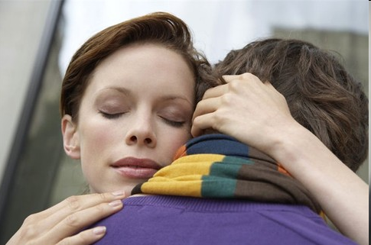
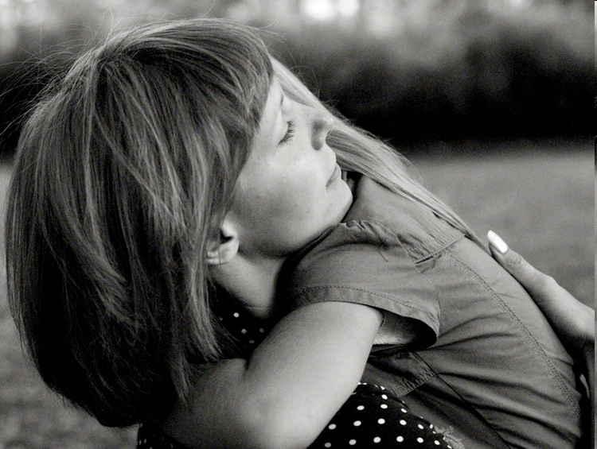
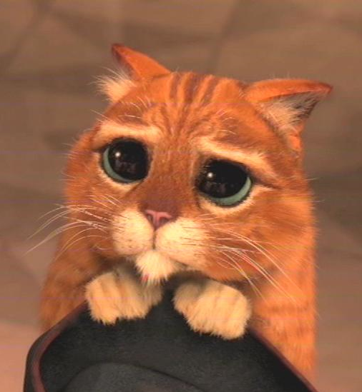
Сказать «прости»

Slide 15
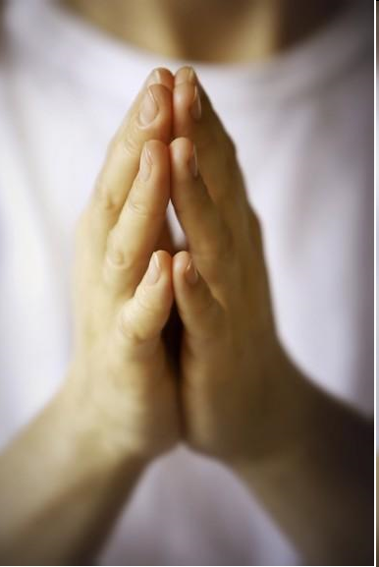
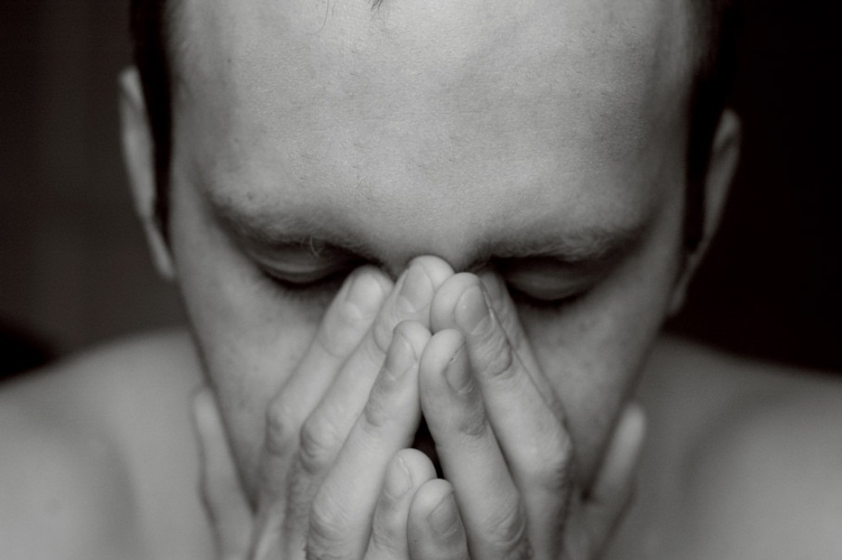
Покаяться, но не извиниться

Slide 16
ВЫВОД
Необходимо научиться понимать, что зло и обиды, которые вы копите на обидчика, прежде всего, негативно скажутся на вас самих.
Помните, что ваше прощение делает вас духовно и морально выше вашего обидчика.
Только научившись прощать, мы можем двигаться вперед, оставив позади страхи, гнев и одиночество.

Slide 17
Спасибо за внимание!

